Slide 1
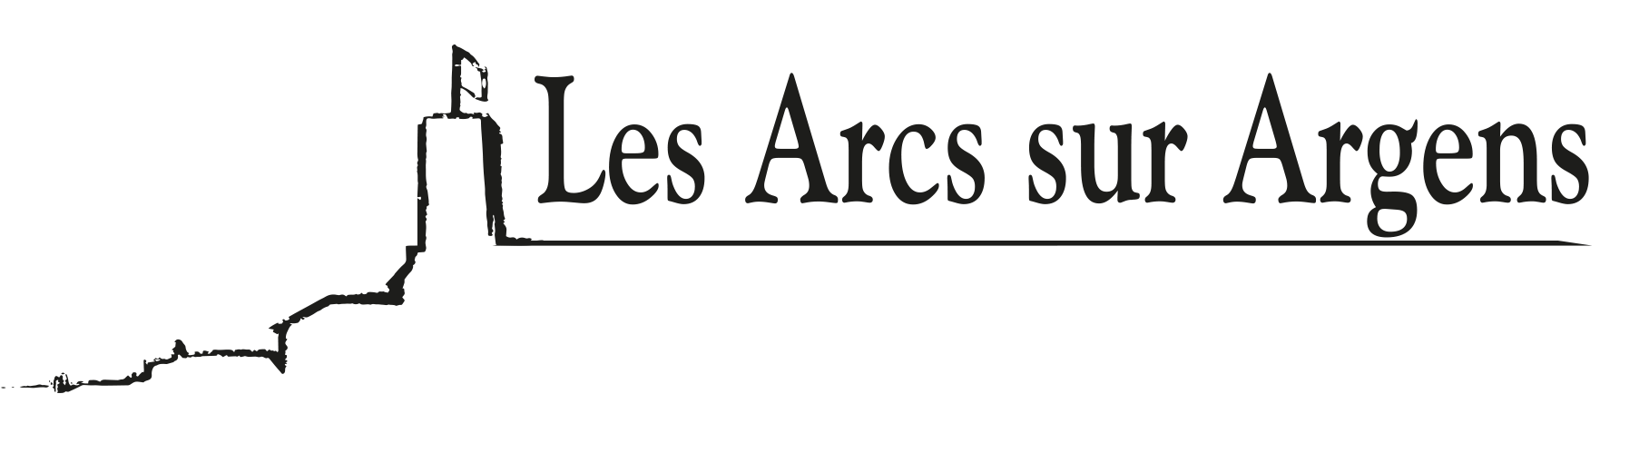

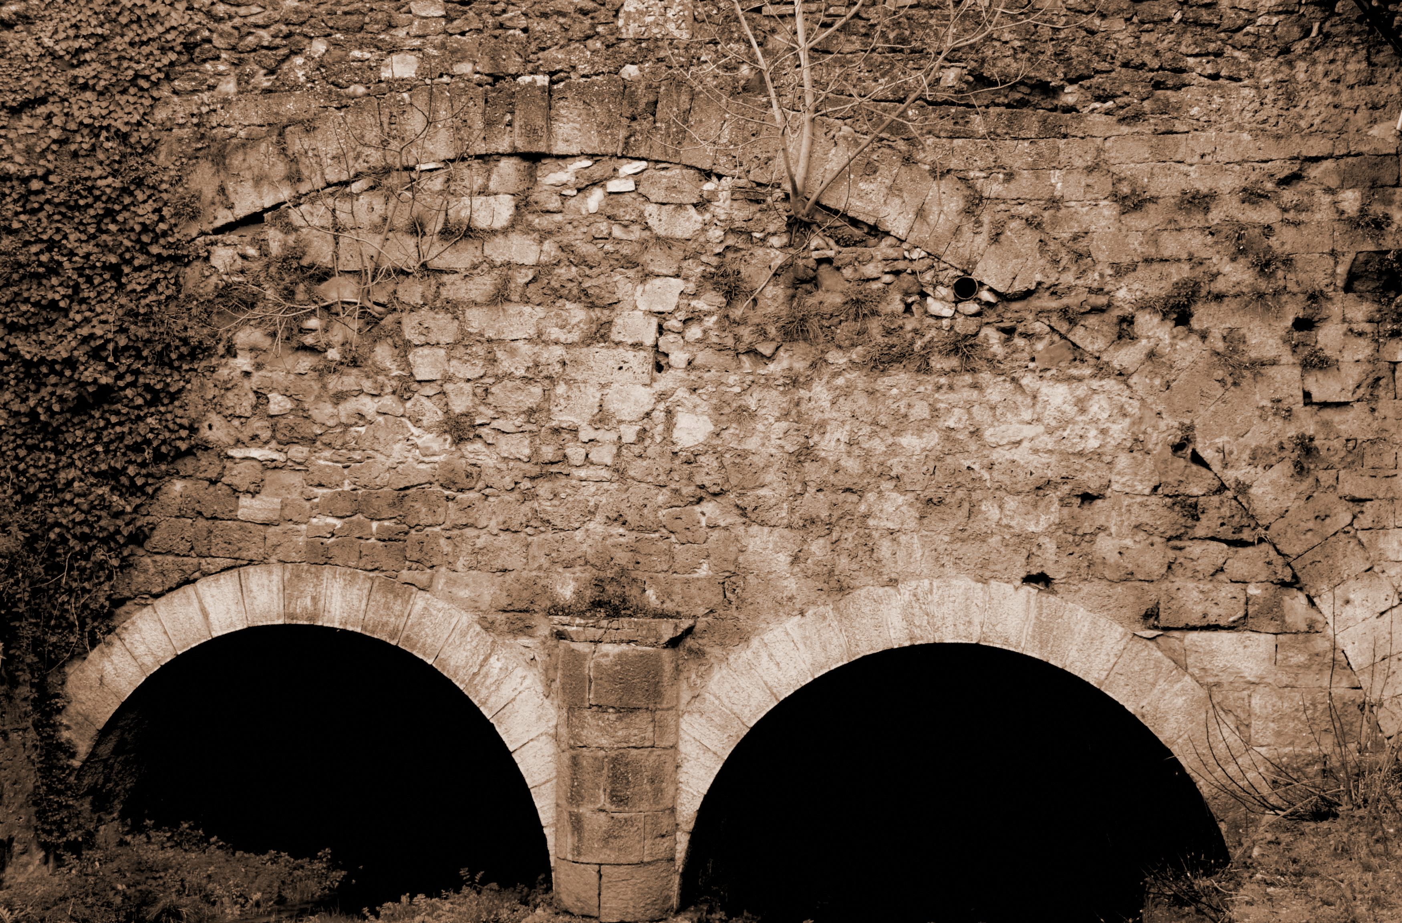
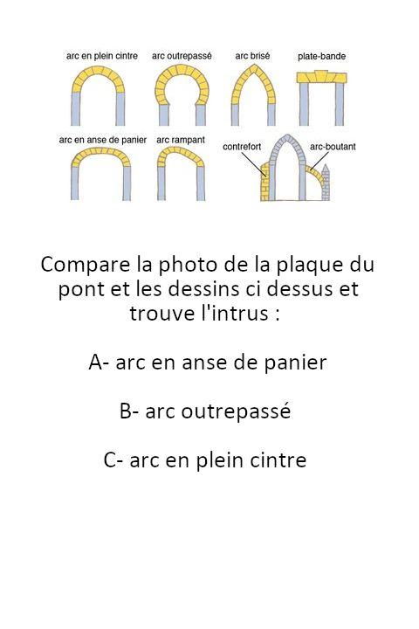



Centre Ville
Bienvenue sur la plaque
du pont du Réal
En résumé
Avant 1749 et la construction du «Pont neuf» le «Pont du Rial» était ...
Pour en savoir plus …
Pour les plus joueurs d’entre vous
Cliquez sur l’image pour avoir la réponse
Ville de Les Arcs sur Argens
Bastide Sainte
Cécile
Retrouvez toutes nos actualités
sur le site de la mairie des Arcs
ici

